Slide 1

Outil d’audit automatique Tanaguru

Slide 2

Plateforme d’audit automatique Tanaguru
Audit des sites en ligne
Accessibilité des critères qui peuvent être testés de manière automatique
Fork du projet Asqatasun (2015)
Évaluation partielle de l’accessibilité
Instance open source installée sur un serveur UL
Notes:
Le fork Tanaguru est disponible en ligne depuis le 8 juillet 2015

Slide 3

Fonctionnalités de la plateforme Tanaguru
Test de tous les critères automatisables d’un audit de site
Audit sur page / site / scénario de navigation
Configuration d’audit
  Choix du référentiel
  Pages à éviter
  Profondeur de navigation
  Choix du moteur de navigation
  Taille échantillon
Archivage des audits
Partage de projets

Slide 4
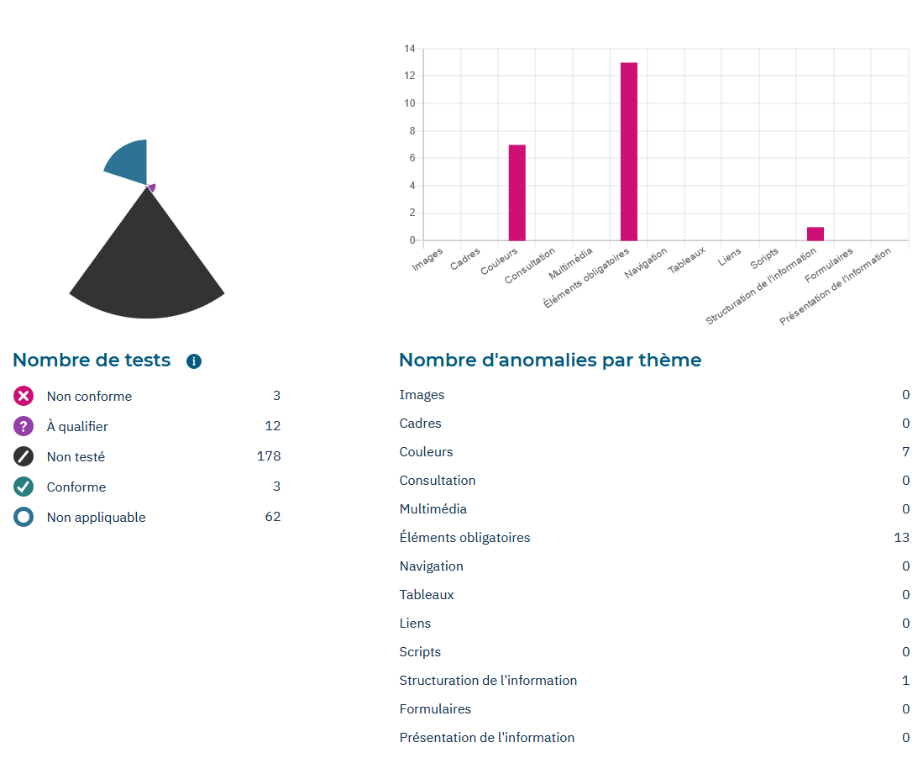
Résultats d’audit de la plateforme
Récapitulatif de l’audit avec les pages de l’échantillon
Vue d’ensemble sous forme de graphes
Tableau de synthèse du résultat de chaque critère pour toutes les pages de l’échantillon
Possibilité d’exporter les résultats de l’audit au format CSV
Description du critère en erreur et liste de toutes les pages comportant la même anomalie

Slide 5
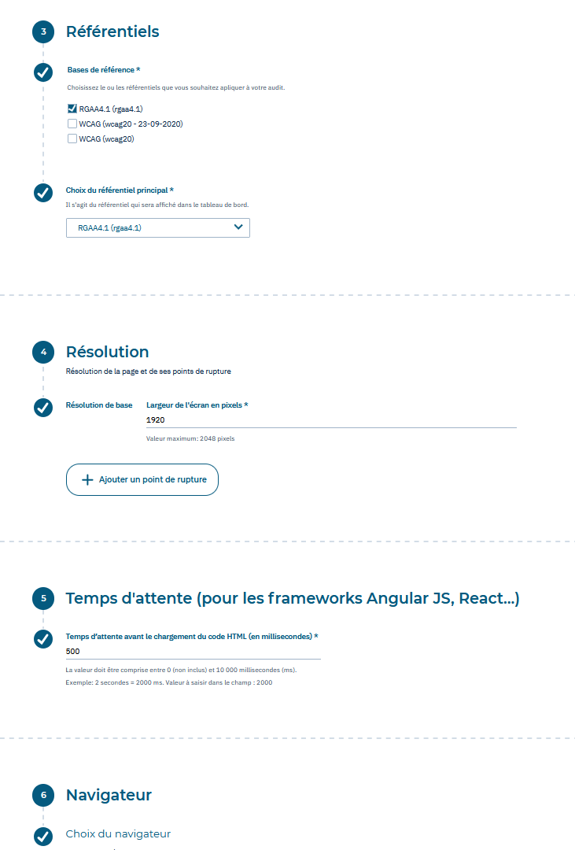
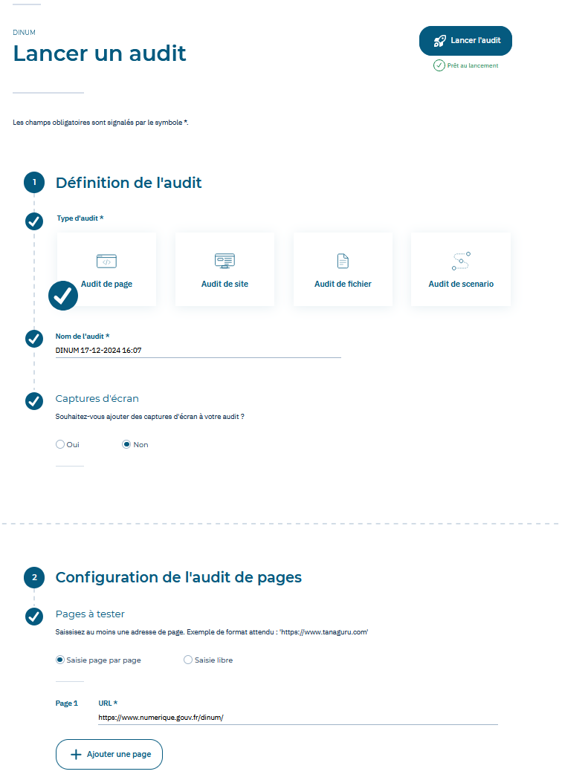
Configuration audit

Slide 6
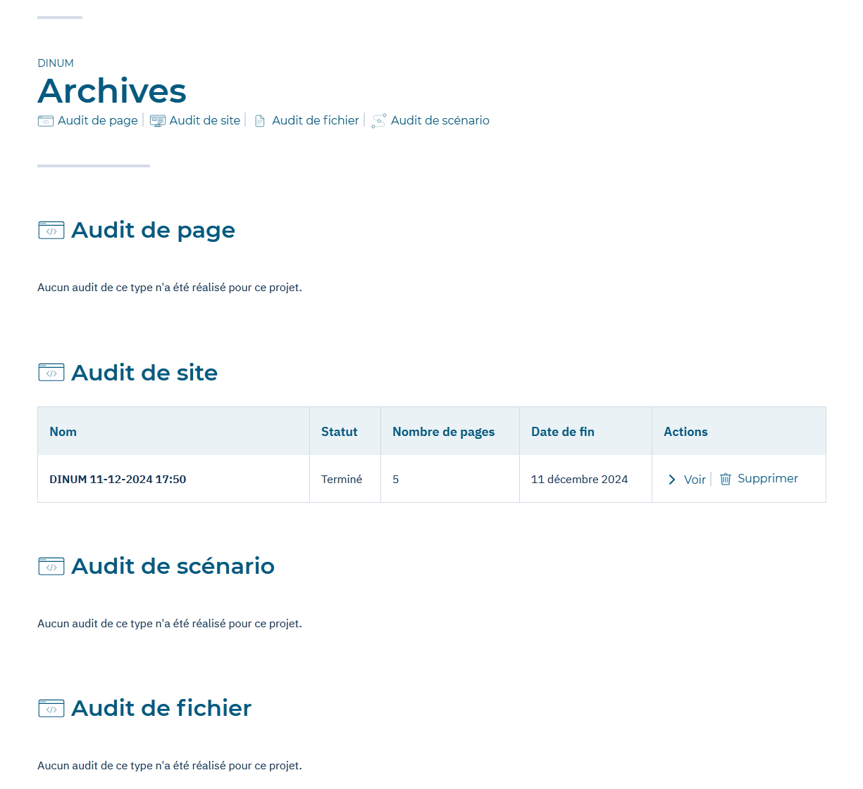
Archives

Slide 7
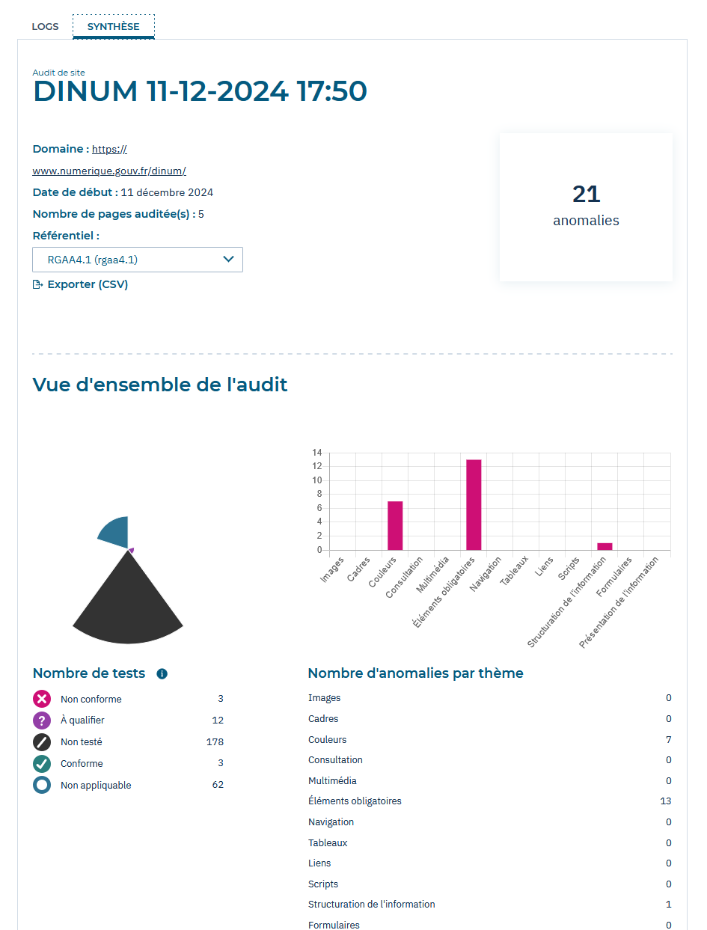
Synthèse

Slide 8
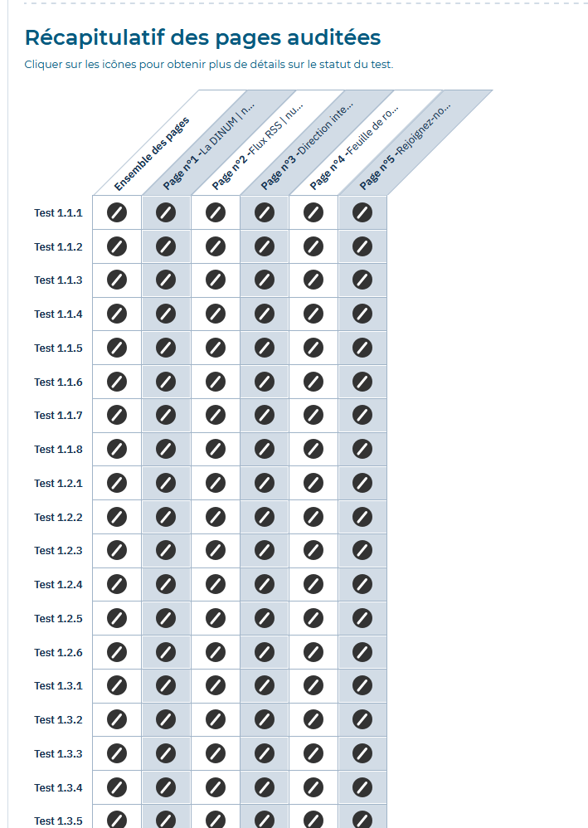
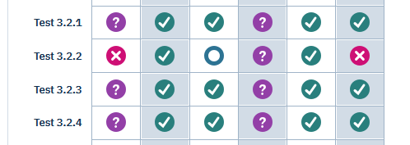
Récapitulatif

Slide 9
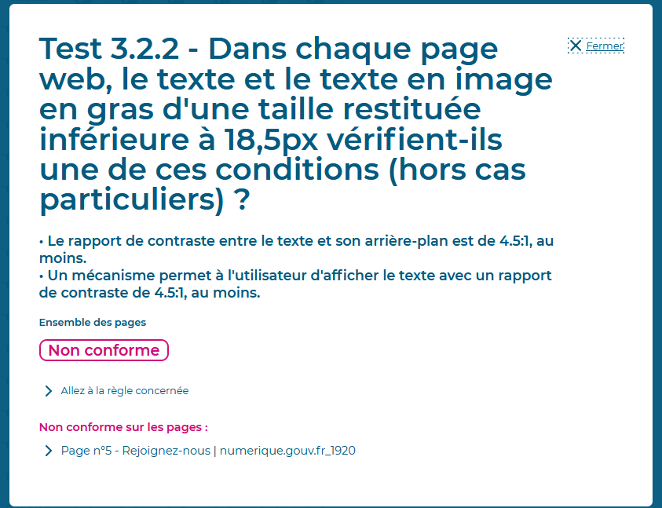
Critères

Slide 10

Extension wordpress Tanaguru
Pour qui?
  Tous les rédacteurs de contenus de sites web sous Wordpress
Pourquoi?
  Vérifier l’accessibilité des contenus sans rien connaître au RGAA
  Assurer la pérennité de l’accessibilité des sites web
  Montée en compétence individuelle des rédacteurs
Comment?
+

Slide 11



Comment ça marche?
+

Slide 12
Fonctionnalités de l’extension Wordpress
Test les critères automatisables du RGAA concernant les contenus de site
Audit sur tous types de contenus
Configuration d’audit depuis l’extension
Consultation des archives
Affichage du nombre d’anomalies et de la tendance d’évolution dans le tableau de bord
Vulgarisation des critères du RGAA

Slide 13
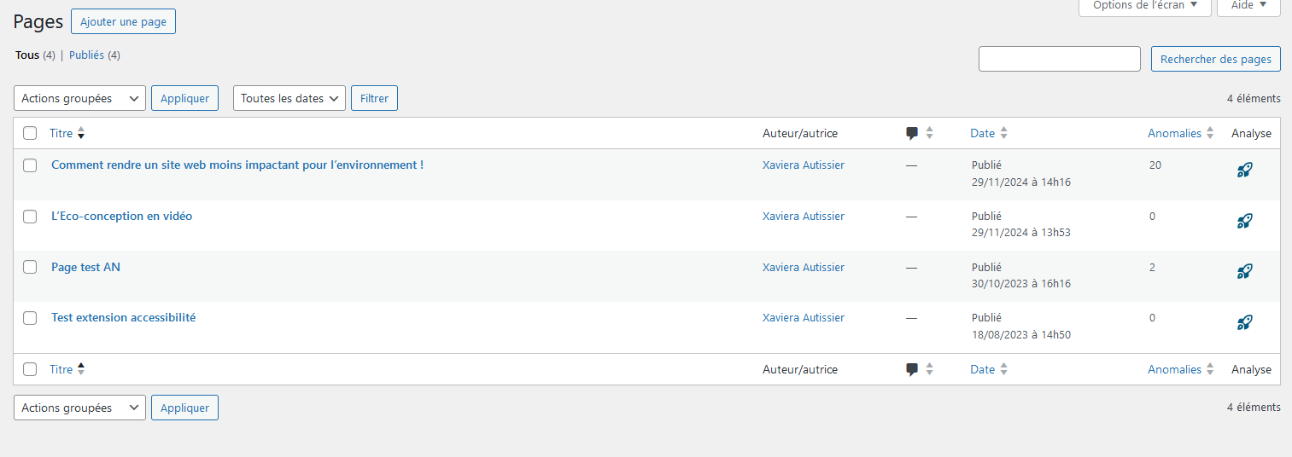
Tableau de bord pages

Slide 14
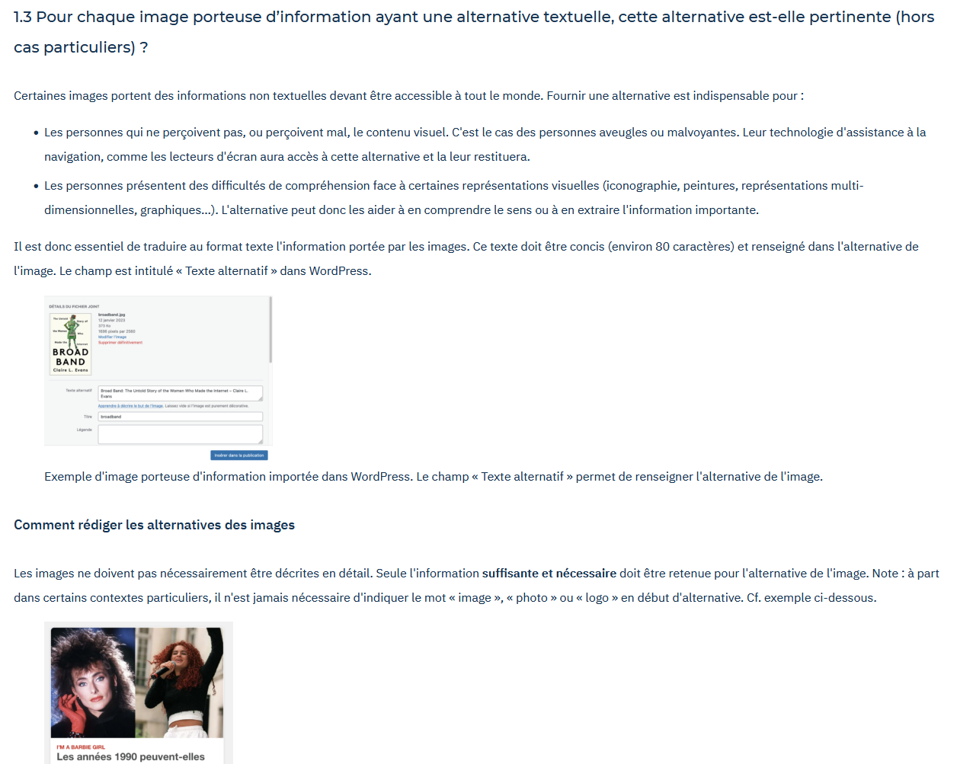
Guide de contribution

Slide 15
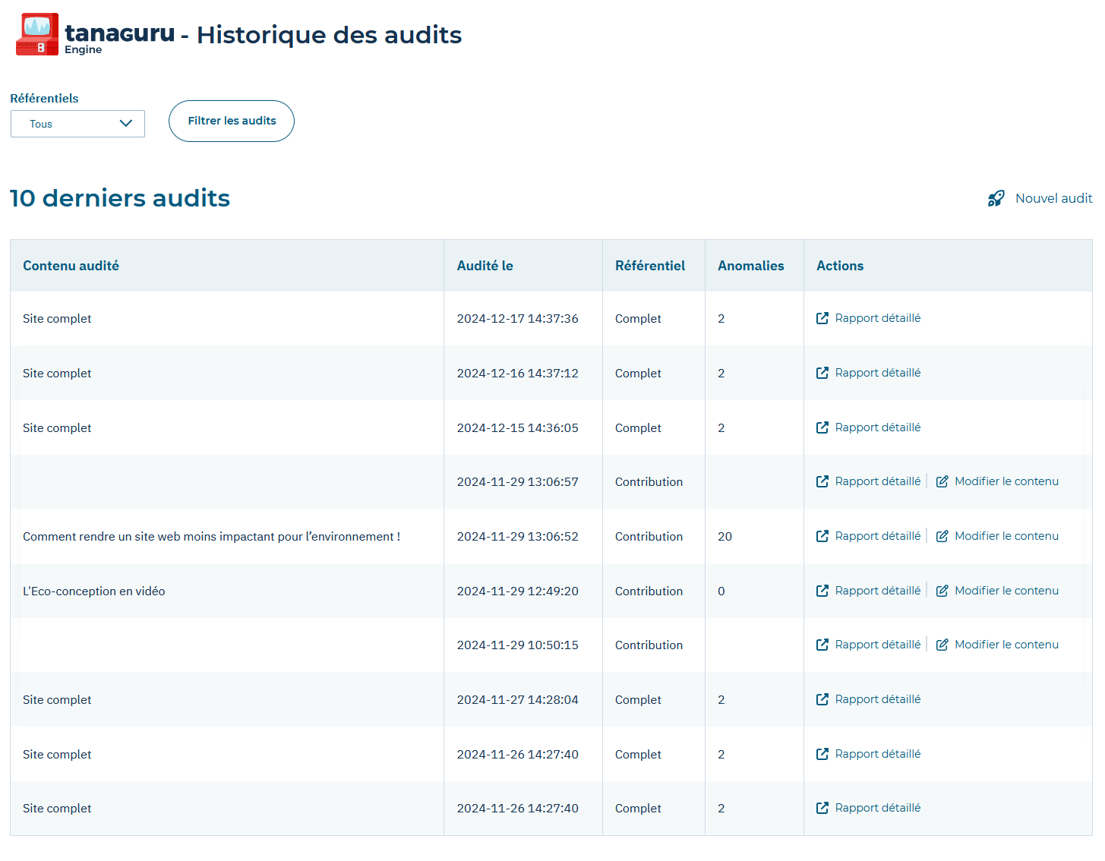
Historique

Slide 16
La suite…
Finalisation des corrections sur l’extension WP
Début du déploiement à l’UL
V2 en cours de réflexion
Extension Drupal?

Slide 17

Merci

Slide 18

Démo
Audit du site de la Dinum

Slide 19
Démo
Audit des pages d’un site de test

Slide 20
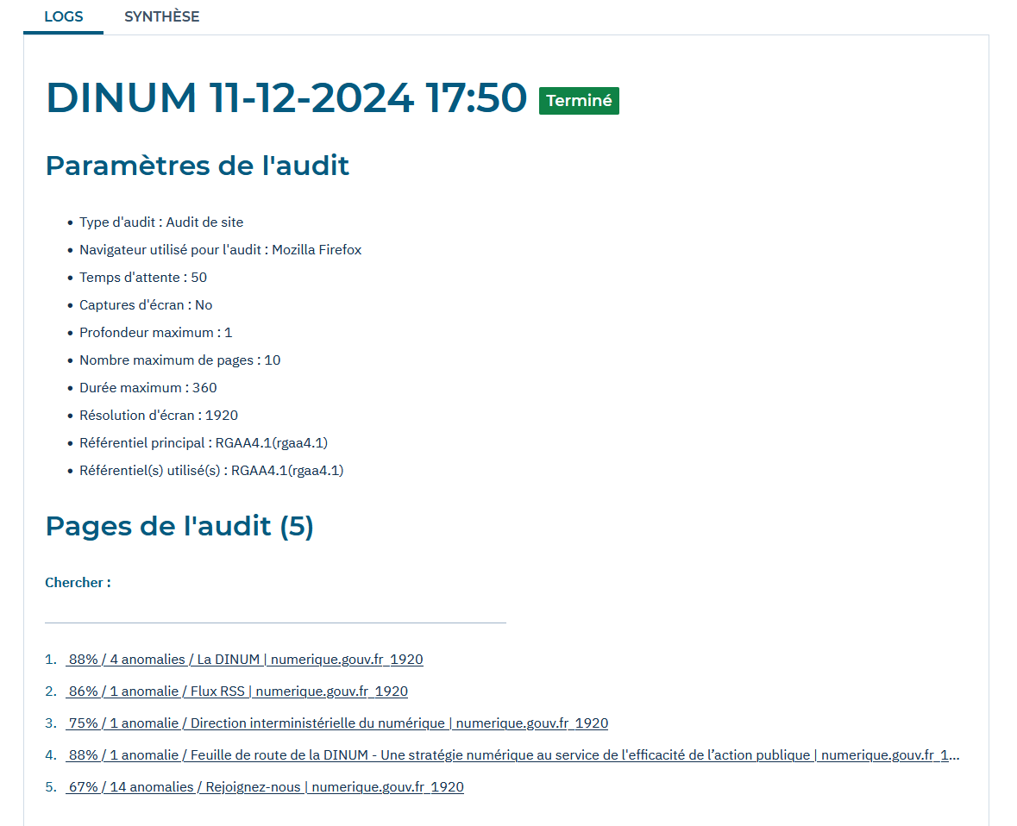
Logs

Slide 21
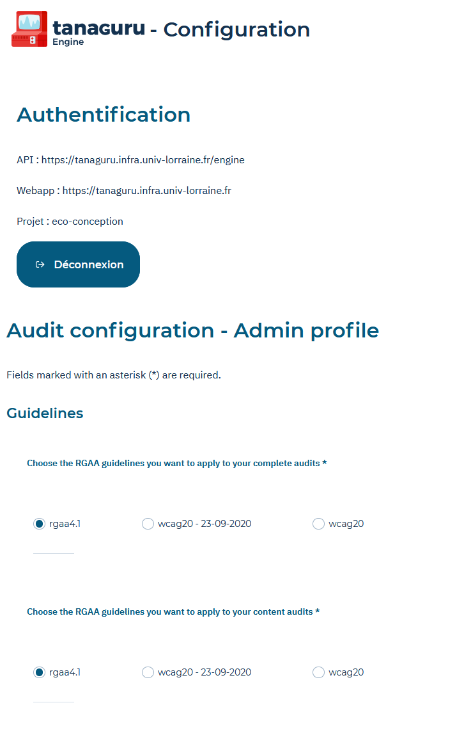
Configuration extension

Slide 22
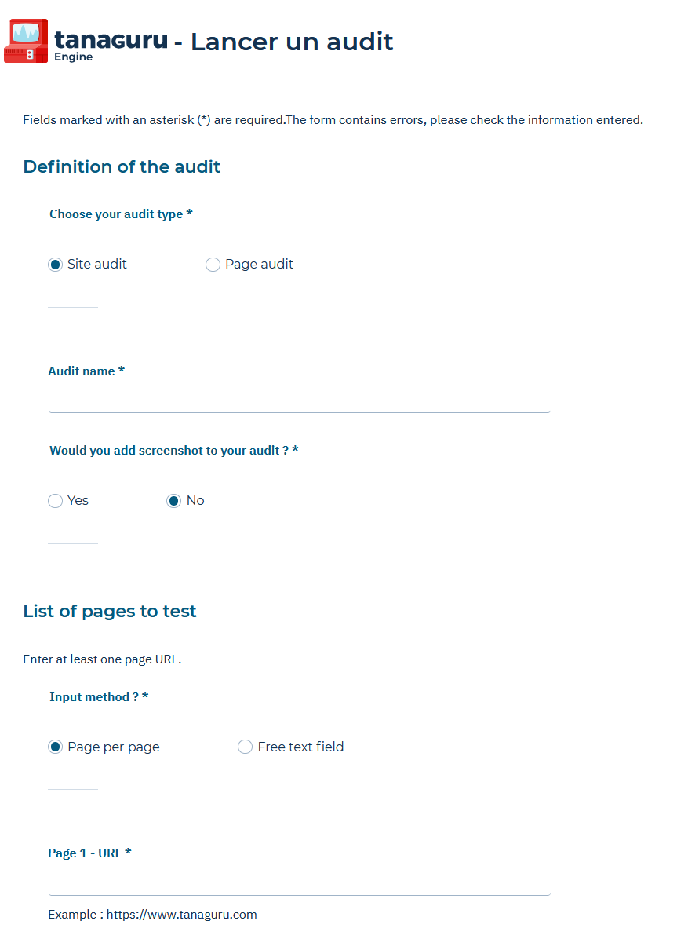
Lancer un audit

